Slide 1
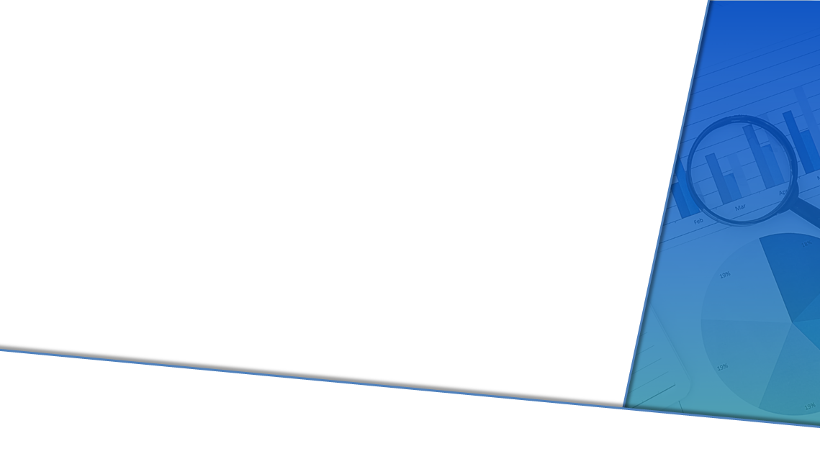

Especialização em Data Science
e Estatística Aplicada
Módulo IV – Análise de Dados Longitudinais
Prof. Dr. Márcio Luis Lanfredi Viola
Goiânia, 2025

Slide 2

Conteúdo Programático
Conceitos Básicos.
Principais delineamentos para dados longitudinais.
Modelos lineares gerais para dados longitudinais.
Modelos lineares generalizados para dados longitudinais.
Modelos com efeitos aleatórios.
Aplicações.
Especialização em Data Science e Estatística Aplicada, UFG, 2025 - Módulo IV - Análise de Dados Longitudinais - Prof. Dr. Márcio Luis Lanfredi Viola

Slide 3
Conteúdo - Aula 1
Conceitos Básicos.
Delineamentos para dados longitudinais.
Análise descritiva e medidas resumo.
Exemplos.
Especialização em Data Science e Estatística Aplicada, UFG, 2025 - Módulo IV - Análise de Dados Longitudinais - Prof. Dr. Márcio Luis Lanfredi Viola

Slide 4
Objetivo
Interesse em modelar o comportamento de uma ou mais variáveis respostas medidas nas unidades de uma ou mais populações ao longo de alguma dimensão ordenada, por exemplo, o tempo.
Especialização em Data Science e Estatística Aplicada, UFG, 2025 - Módulo IV - Análise de Dados Longitudinais - Prof. Dr. Márcio Luis Lanfredi Viola

Slide 5
Observação
Embora o caso geral possa envolver várias variáveis respostas, abordamos o caso univariado.
Especialização em Data Science e Estatística Aplicada, UFG, 2025 - Módulo IV - Análise de Dados Longitudinais - Prof. Dr. Márcio Luis Lanfredi Viola

Slide 6
Problema: Deseja-se estudar variações na pressão sanguínea de indivíduos normais ou hipertensos.
Como proceder?
Especialização em Data Science e Estatística Aplicada, UFG, 2025 - Módulo IV - Análise de Dados Longitudinais - Prof. Dr. Márcio Luis Lanfredi Viola

Slide 7
Abordagem 1
Uma abordagem envolve uma única observação da variável resposta para cada um dos pacientes, realizada em um instante especificado;
Neste caso, os pacientes compõem a amostra da população de interesse (de indivíduos normais ou hipertensos, por exemplo).
Especialização em Data Science e Estatística Aplicada, UFG, 2025 - Módulo IV - Análise de Dados Longitudinais - Prof. Dr. Márcio Luis Lanfredi Viola

Slide 8
Abordagem 2
Uma outra abordagem envolve várias observações da variável resposta, realizadas em instantes diferentes, para cada um dos pacientes.
Especialização em Data Science e Estatística Aplicada, UFG, 2025 - Módulo IV - Análise de Dados Longitudinais - Prof. Dr. Márcio Luis Lanfredi Viola

Slide 9
Abordagem 1: Estudo transversal;
Abordagem 2: Estudo longitudinal.
Especialização em Data Science e Estatística Aplicada, UFG, 2025 - Módulo IV - Análise de Dados Longitudinais - Prof. Dr. Márcio Luis Lanfredi Viola

Slide 10
Variações temporais na pressão sanguínea medida num esquema longitudinal deveriam estar (pelo menos parcialmente) livres da influência dos hábitos de vida dos pacientes selecionados;
Isso não aconteceria num estudo transversal, em que as flutuações cronológicas da pressão são avaliadas com base em diferentes indivíduos. Esta característica é de especial interesse nos casos em que a variabilidade interindivíduos é maior do que a variabilidade intraindivíduos.
Especialização em Data Science e Estatística Aplicada, UFG, 2025 - Módulo IV - Análise de Dados Longitudinais - Prof. Dr. Márcio Luis Lanfredi Viola

Slide 11
A diferença básica entre os tipos de estudos mencionados reside numa possível dependência (estatística) entre as observações intraunidades amostrais, presente apenas nos dados provenientes de estudos longitudinais;
Em geral, as observações interunidades amostrais são independentes e as observações intraunidades amostrais são dependentes.
Especialização em Data Science e Estatística Aplicada, UFG, 2025 - Módulo IV - Análise de Dados Longitudinais - Prof. Dr. Márcio Luis Lanfredi Viola

Slide 12
Estudos longitudinais têm interesse especial quando o objetivo é avaliar mudanças globais ou individuais ao longo do tempo.
Eles permitem que a variável resposta seja observada em unidades amostrais sob níveis constantes de outras covariáveis que podem influenciá-la;
Além disso, planejamentos longitudinais proveem informações sobre variações individuais nos níveis da variável resposta.
Especialização em Data Science e Estatística Aplicada, UFG, 2025 - Módulo IV - Análise de Dados Longitudinais - Prof. Dr. Márcio Luis Lanfredi Viola

Slide 13
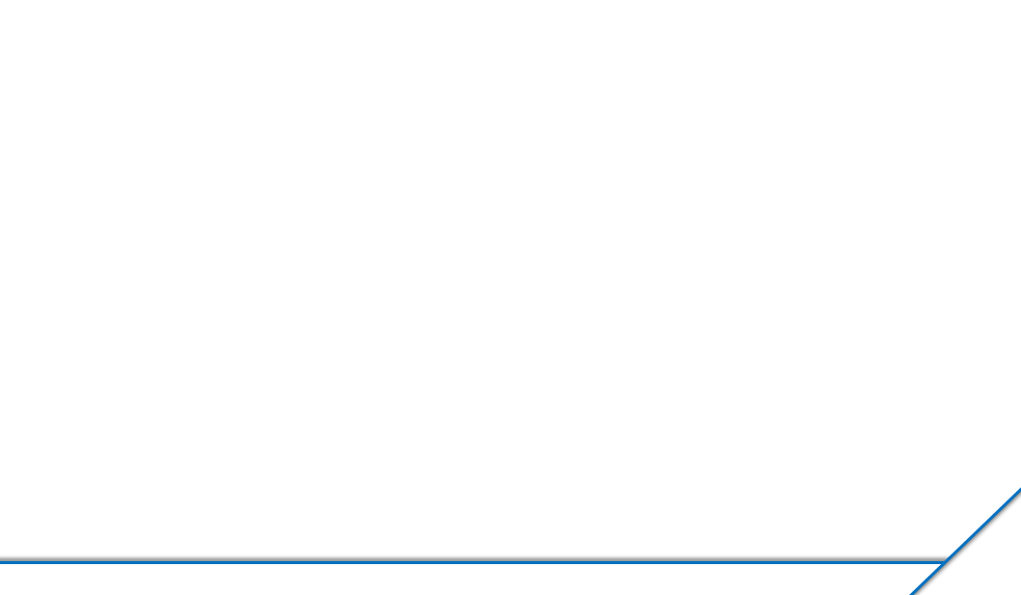
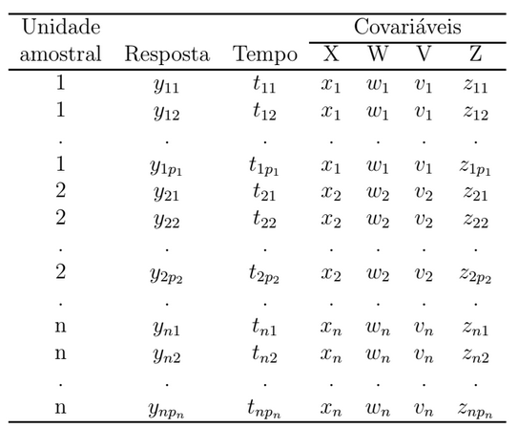
Tabela 1: Estrutura para disposição de dados longitudinais.
Fonte: https://www.ime.usp.br/~jmsinger/MAE0610/Singer&Nobre&Rocha2018jun.pdf
Especialização em Data Science e Estatística Aplicada, UFG, 2025 - Módulo IV - Análise de Dados Longitudinais - Prof. Dr. Márcio Luis Lanfredi Viola

Slide 14
A maior desvantagem dos estudos longitudinais está relacionada com seu custo, pois em muitas situações exige-se um grande esforço para garantir a observação das unidades amostrais nos instantes pré-determinados e, em outras, o período de observação pode ser muito longo;
Aspectos técnicos também podem ser considerados como uma desvantagem, pois a análise estatística de dados longitudinais é, em geral, mais difícil que a análise de dados obtidos em estudos transversais.
Especialização em Data Science e Estatística Aplicada, UFG, 2025 - Módulo IV - Análise de Dados Longitudinais - Prof. Dr. Márcio Luis Lanfredi Viola

Slide 15
Observações
Estudos longitudinais constituem um caso especial daqueles conhecidos como medidas repetidas, em que diferentes tratamentos são aplicados numa mesma unidade experimental;
Neste caso, o estudo tem por objetivo a comparação dos diferentes tratamentos em que um maior controle da variabilidade das unidades experimentais é obtido à medida que a resposta aos diferentes tratamentos é observada em cada unidade experimental. Em outras palavras, nesta situação, cada unidade experimental é seu próprio controle.
Especialização em Data Science e Estatística Aplicada, UFG, 2025 - Módulo IV - Análise de Dados Longitudinais - Prof. Dr. Márcio Luis Lanfredi Viola

Slide 16
Em estudos longitudinais, os dados associados a cada unidade amostral podem ser expressos na forma de um vetor cujos elementos são os valores da variável resposta (pressão sanguínea, por exemplo) em cada instante de observação e de uma matriz, cujos elementos correspondem aos valores das variáveis explicativas (ou independentes).
Especialização em Data Science e Estatística Aplicada, UFG, 2025 - Módulo IV - Análise de Dados Longitudinais - Prof. Dr. Márcio Luis Lanfredi Viola

Slide 17
Perfil Individual de Resposta
O vetor com as mi respostas para a i-ésima unidade amostral, i = 1, …, n, é conhecido como perfil individual de resposta (individual response profile, em inglês) e é expresso como
yi = (yi1, . . . , yi mi)^{T}
em que yik denota o valor de variável resposta para a i-ésima unidade amostral no k-ésimo instante de observação, k = 1, ..., mi, i = 1, …, n.
Especialização em Data Science e Estatística Aplicada, UFG, 2025 - Módulo IV - Análise de Dados Longitudinais - Prof. Dr. Márcio Luis Lanfredi Viola

Slide 18
Perfil Individual de Resposta
A natureza longitudinal desses perfis é caracterizada por sua matriz de covariâncias Ωi, com dimensão mi × mi, para a qual alguma estrutura diferente de σ² I_{mi} é assumida.
Especialização em Data Science e Estatística Aplicada, UFG, 2025 - Módulo IV - Análise de Dados Longitudinais - Prof. Dr. Márcio Luis Lanfredi Viola

Slide 19
A matriz mi × p com os valores de p variáveis explicativas pode ser expressa como
Xi = (xi1, ..., xip)^{T},
em que xij = (xij1, ..., xijmi) com xijk representando o valor da j-ésima variável independente, j = 1, ..., p, para a i-ésima unidade amostral observada no k-ésimo instante, k = 1, ..., mi.
Especialização em Data Science e Estatística Aplicada, UFG, 2025 - Módulo IV - Análise de Dados Longitudinais - Prof. Dr. Márcio Luis Lanfredi Viola

Slide 20
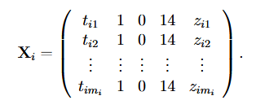
Exemplo 1
Considere os Fatores X (0: Método de Ensino A;1: Método de Ensino B) e W (0 se feminino ; 1 se masculino), e as variáveis contínuas V e Z, que indicam, respectivamente, a idade e o número de horas dedicadas ao estudo num certo período;
A matriz associada a um indivíduo com 14 anos submetida ao método de ensino B é
Especialização em Data Science e Estatística Aplicada, UFG, 2025 - Módulo IV - Análise de Dados Longitudinais - Prof. Dr. Márcio Luis Lanfredi Viola

Slide 21
Observação
É comum concatenar os perfis de resposta e as matrizes de variáveis explicativas individuais, respectivamente, na forma de um vetor
y = (y1^{T}, ..., yn^{T})^{T}
e de uma matriz
X = (X1^{T}, …, Xn^{T})^{T}.
Especialização em Data Science e Estatística Aplicada, UFG, 2025 - Módulo IV - Análise de Dados Longitudinais - Prof. Dr. Márcio Luis Lanfredi Viola

Slide 22
Quando o esquema de coleta de dados determina que todas as unidades amostrais devem ser observadas nos mesmos instantes (igualmente espaçados ou não), dizemos que o planejamento é balanceado com relação ao tempo.
Especialização em Data Science e Estatística Aplicada, UFG, 2025 - Módulo IV - Análise de Dados Longitudinais - Prof. Dr. Márcio Luis Lanfredi Viola

Slide 23
Quando os dados são balanceados em relação ao tempo (com m_{i} = m) e não há covariáveis contínuas e nem covariáveis dependentes do tempo, também é possível apresentá-los no formato da Tabela 2.
Especialização em Data Science e Estatística Aplicada, UFG, 2025 - Módulo IV - Análise de Dados Longitudinais - Prof. Dr. Márcio Luis Lanfredi Viola

Slide 24
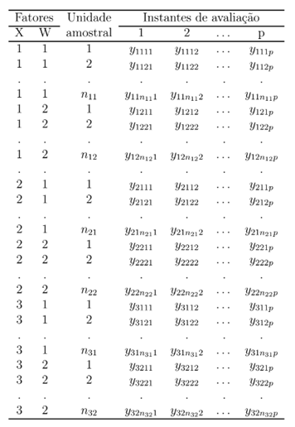
Tabela 2: Estrutura para disposição de dados
longitudinais balanceados em relação ao tempo.
Fonte: https://www.ime.usp.br/~jmsinger/MAE0610/Singer&Nobre&Rocha2018jun.pdf
Especialização em Data Science e Estatística Aplicada, UFG, 2025 - Módulo IV - Análise de Dados Longitudinais - Prof. Dr. Márcio Luis Lanfredi Viola

Slide 25
Exemplo 2
Considere que o fator X possui três níveis e o fator W, dois níveis. Então, y_{hijk} corresponde ao valor da variável resposta para j-ésima unidade amostral submetida ao h-ésimo nível do fator X, i-ésimo nível do fator W no tempo k, h = 1, 2, 3, i = 1, 2, j = 1, ..., n_{hi} e k = 1, ..., m;
Perfis de resposta: y_{hij} = (y_{hij1}, y_{hij2}, ..., y_{hijm})^{T};
Y = (y111, y112, …, y11 n11,..., y321, y322, …, y32 n32)^{T};
X = diagonal(X11, X12, X21, X22, X31, X32).
Especialização em Data Science e Estatística Aplicada, UFG, 2025 - Módulo IV - Análise de Dados Longitudinais - Prof. Dr. Márcio Luis Lanfredi Viola

Slide 26
Exemplo 3
Um estudo foi realizado para avaliar o efeito do uso contínuo de uma solução para bochecho no pH da placa bacteriana dentária. Com essa finalidade, o pH da placa dentária retirada de 21 voluntários antes e depois do uso de uma solução para bochecho foi avaliado ao longo de 60 minutos após a adição de sacarose ao meio em que as unidades experimentais foram colocadas (Grande, Oliveira, Singer, Santos & Nicolau, 1998).
Especialização em Data Science e Estatística Aplicada, UFG, 2025 - Módulo IV - Análise de Dados Longitudinais - Prof. Dr. Márcio Luis Lanfredi Viola

Slide 27
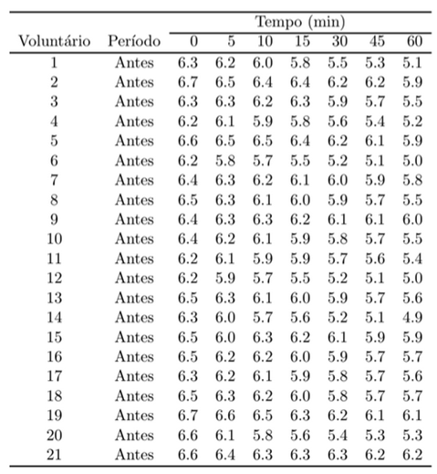
Tabela 3: Ph da placa bacteriana dentária.
Fonte: https://www.ime.usp.br/~jmsinger/MAE0610/Singer&Nobre&Rocha2018jun.pdf
Especialização em Data Science e Estatística Aplicada, UFG, 2025 - Módulo IV - Análise de Dados Longitudinais - Prof. Dr. Márcio Luis Lanfredi Viola

Slide 28
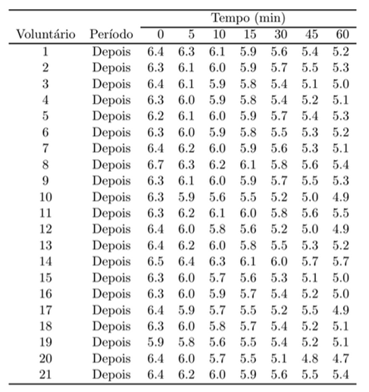
Tabela 4: Ph da placa bacteriana dentária (continuação).
Fonte: https://www.ime.usp.br/~jmsinger/MAE0610/Singer&Nobre&Rocha2018jun.pdf
Especialização em Data Science e Estatística Aplicada, UFG, 2025 - Módulo IV - Análise de Dados Longitudinais - Prof. Dr. Márcio Luis Lanfredi Viola

Slide 29
Este é um estudo balanceado em relação ao tempo e com dados balanceados, em que à existência de dois fatores intraunidades de investigação: período de avaliação com dois níveis (antes e depois do uso da solução para bochecho) e tempo após a adição de sacarose com 7 níveis (0, 5, 10, 15, 30, 45 e 60 minutos).
Especialização em Data Science e Estatística Aplicada, UFG, 2025 - Módulo IV - Análise de Dados Longitudinais - Prof. Dr. Márcio Luis Lanfredi Viola

Slide 30
Exemplo 4
Um estudo foi realizado para avaliar o efeito da ingestão de sódio na pressão arterial de pacientes hipertensos (Singer & Magalhães, 1998).
Especialização em Data Science e Estatística Aplicada, UFG, 2025 - Módulo IV - Análise de Dados Longitudinais - Prof. Dr. Márcio Luis Lanfredi Viola

Slide 31
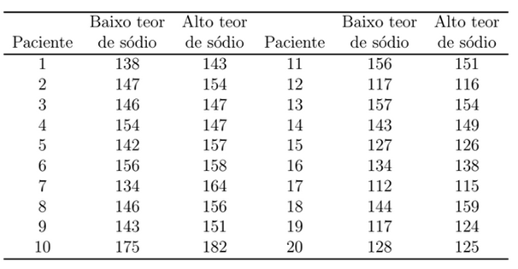
Tabela 5: Pressão arterial sistólica (em mmHg).
Fonte: https://www.ime.usp.br/~jmsinger/MAE0610/Singer&Nobre&Rocha2018jun.pdf
Especialização em Data Science e Estatística Aplicada, UFG, 2025 - Módulo IV - Análise de Dados Longitudinais - Prof. Dr. Márcio Luis Lanfredi Viola

Slide 32
Este é um estudo com medidas repetidas, planejamento balanceado em relação ao “tempo” e dados completos. Há apenas um nível (hipertensos) para o único fator (tratamento) interunidades de investigação e dois níveis (baixo teor de sódio e alto teor de sódio) associados ao único fator (tipo de dieta) intraunidades de investigação.
Especialização em Data Science e Estatística Aplicada, UFG, 2025 - Módulo IV - Análise de Dados Longitudinais - Prof. Dr. Márcio Luis Lanfredi Viola

Slide 33
Exemplo 5
Um estudo foi realizado para avaliar o efeito de dois adesivos dentinários (Single Bond) e (Prime bond NT) e de duas condições de aplicação (dentina seca ou úmida) na variação (pré e pós-operatória) da sensibilidade dentinária (presente ou ausente) de pacientes submetidos a um certo tipo de tratamento odontológico (Singer & Polli, 2004).
Especialização em Data Science e Estatística Aplicada, UFG, 2025 - Módulo IV - Análise de Dados Longitudinais - Prof. Dr. Márcio Luis Lanfredi Viola

Slide 34
Deseja-se verificar se há mudança na distribuição da sensibilidade dentinária após a restauração e se o resultado depende do tipo de adesivo e da condição da dentina durante a sua aplicação.
Especialização em Data Science e Estatística Aplicada, UFG, 2025 - Módulo IV - Análise de Dados Longitudinais - Prof. Dr. Márcio Luis Lanfredi Viola

Slide 35
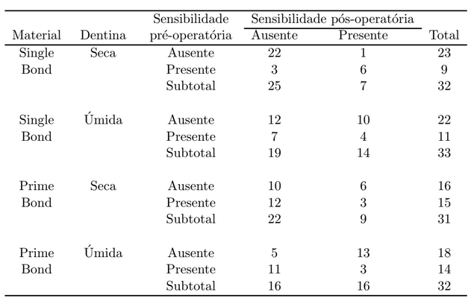
Tabela 6: Sensibilidade dentinária pré e pós-operatória.
Fonte: https://www.ime.usp.br/~jmsinger/MAE0610/Singer&Nobre&Rocha2018jun.pdf
Especialização em Data Science e Estatística Aplicada, UFG, 2025 - Módulo IV - Análise de Dados Longitudinais - Prof. Dr. Márcio Luis Lanfredi Viola

Slide 36
Neste exemplo, além do aspecto categorizado da resposta (Sensibilidade dentinária) podemos salientar a presença de dois fatores interunidades amostrais (Material, com dois níveis) e Dentina (seca ou úmida) e de um fator intraunidades amostrais (Presença de sensibilidade dentinária) com dois níveis (pré e pós-operatória).
Especialização em Data Science e Estatística Aplicada, UFG, 2025 - Módulo IV - Análise de Dados Longitudinais - Prof. Dr. Márcio Luis Lanfredi Viola

Slide 37
Análise descritiva e medidas resumo
A principal característica que distingue dados longitudinais de dados transversais é a possível correlação entre as observações realizadas na mesma unidade amostral. Para avaliar essa característica, várias técnicas descritivas podem ser utilizadas;
Para dados balanceados em relação ao tempo (especialmente quando não há ou há poucas observações omissas), a mais simples delas corresponde a gráficos de dispersão entre as respostas observadas em dois instantes diferentes. Em geral, esses gráficos são dispostos em forma de matriz.
Especialização em Data Science e Estatística Aplicada, UFG, 2025 - Módulo IV - Análise de Dados Longitudinais - Prof. Dr. Márcio Luis Lanfredi Viola

Slide 38
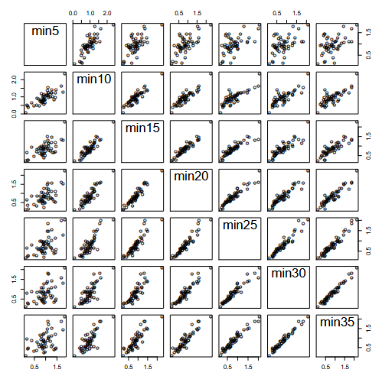
Figura 1: Gráficos de dispersão.
Fonte: https://www.ime.usp.br/~jmsinger/MAE0610/Singer&Nobre&Rocha2018jun.pdf
Especialização em Data Science e Estatística Aplicada, UFG, 2025 - Módulo IV - Análise de Dados Longitudinais - Prof. Dr. Márcio Luis Lanfredi Viola

Slide 39
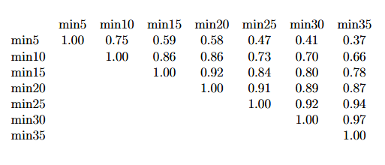
Análise descritiva e medidas resumo
Uma quantificação da intensidade das correlações pode ser obtida pela matriz de correlações amostrais.
Especialização em Data Science e Estatística Aplicada, UFG, 2025 - Módulo IV - Análise de Dados Longitudinais - Prof. Dr. Márcio Luis Lanfredi Viola

Slide 40
Gráficos de perfis (individuais)
Ferramenta descritiva importante para a análise de dados longitudinais;
Eles são essencialmente gráficos de dispersão (com o tempo na abscissa e a resposta na ordenada) em que os pontos associados a uma mesma unidade amostral são unidos por segmentos de reta;
Em geral, os perfis médios são sobrepostos a eles.
Especialização em Data Science e Estatística Aplicada, UFG, 2025 - Módulo IV - Análise de Dados Longitudinais - Prof. Dr. Márcio Luis Lanfredi Viola

Slide 41
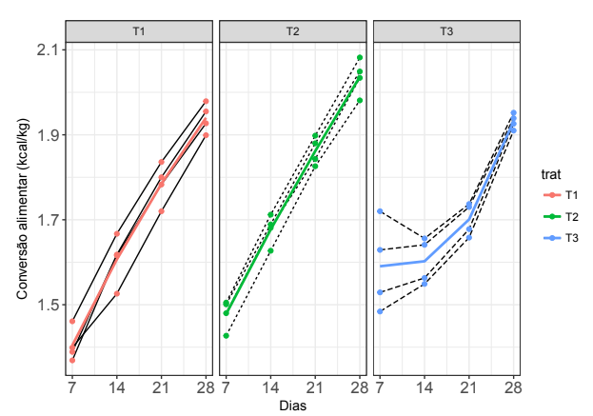
Figura 2: Gráficos de perfis.
Fonte: https://www.ime.usp.br/~jmsinger/MAE0610/Singer&Nobre&Rocha2018jun.pdf
Especialização em Data Science e Estatística Aplicada, UFG, 2025 - Módulo IV - Análise de Dados Longitudinais - Prof. Dr. Márcio Luis Lanfredi Viola

Slide 42
Gráficos de perfis (individuais)
Esse tipo de gráfico permite:
Identificar possíveis correlações intraunidades amostrais por meio da observação de perfis dispostos acima ou abaixo do perfil médio (trilhamento);
Identificar uma possível heterocedasticidade por intermédio da observação de diferentes variabilidades da resposta ao longo do tempo;
Sugerir possíveis formas para a curva a ser adotada para explicar a variação do perfil médio ao longo do tempo;
Comparar as variabilidades inter e intraunidades amostrais;
Identificar unidades amostrais e/ou observações discrepantes (outliers).
Especialização em Data Science e Estatística Aplicada, UFG, 2025 - Módulo IV - Análise de Dados Longitudinais - Prof. Dr. Márcio Luis Lanfredi Viola

Slide 43
Observações
Há situações em que o interesse recai não nos perfis de resposta mas em alguma característica deles;
Por exemplo, a resposta de interesse pode ser obtida como uma função dos perfis individuais.
Especialização em Data Science e Estatística Aplicada, UFG, 2025 - Módulo IV - Análise de Dados Longitudinais - Prof. Dr. Márcio Luis Lanfredi Viola

Slide 44
Especialização em Data Science
e Estatística Aplicada
Módulo IV – Análise de Dados Longitudinais
Prof. Dr. Márcio Luis Lanfredi Viola
lanfredi@ufscar.br

